Slide 1
Dropbox
Berca Teodora, Silaghi Mara
Universitatea din Bucuresti​
Departamentul de Informatica​
Sisteme de operare​
2023-2024​

Slide 2
OUTLINE
descrierea problemei
specificarea solutiei
design-ul solutiei
implementare
experimente
concluzii

Slide 3
Proiectul propus are ca scop dezvoltarea unui shell care integrează funcționalitățile utilitarului Dropbox CLI (dbxcli) cu sistemul de fișiere local.
Scopul principal este de a facilita operațiunile cum ar fi copierea, mutarea, crearea directoarelor și ștergerea fișierelor direct prin comenzi shell, oferind o interfață eficientă și simplificată pentru utilizatori.
Soluțiile Posibile:
Dezvoltarea unui shell personalizat care integrează funcționalitățile dbxcli.
Crearea unei aplicații GUI (Graphical User Interface) care să ofere aceleași funcționalități.
Dintre acestea, a fost aleasă dezvoltarea unui shell personalizat datorită eficienței și simplității sale pentru utilizatori.
DESCRIEREA PROBLEMEI

Slide 4
Mod de funcționare: Programul funcționează într-o buclă infinită care poate fi oprită prin introducerea comenzii LeaveMyShell sau a comenzii CTRL+C. Programul funcționează printr-o citire continuă de comenzi ce sunt mai apoi executate.
Listă de comenzi: mycp (mută conținutul unui fișier în altul), mymkdir (creează un nou director), mymv (mută un fișier la o nouă locație), myrm(șterge un fișier), myls (listează fișierele dintr-un director), mysearch (caută un fișier)
Mod de funcționare: comanda este citită ca un șir de caractere și este spartă mai apoi în cuvinte, primul cuvânt reprezentând comanda, iar celelalte de după parametri. În funcție de comanda transmisă programul accesează funcția căutată. Dacă comanda nu există, se va afișa un mesaj corespunzător.
SPECIFICAȚIA SOLUȚIEI

Slide 5
SISTEM DE OPERARE: Linux
LIMBAJ DE PROGRAMARE: C
BIBLIOTECI: Standard C libraries
Biblioteci C incluse în rezolvarea proiectului:
<stdlib.h> - conține o varietate de funcții standard pentru diferite operațiuni, inclusiv alocarea memoriei, controlul proceselor, conversii.
getenv() - pentru a obține valoarea unei variabile de mediu (la noi, username)
system(“clear”) - curăță ecranul
remove() - în myrm - șterge un fișier
rename() - în mymv - redenumește un fișier
<stdio.h> - include funcții pentru lucrul cu fișiere, citirea și scrierea de date de la/în consolă, precum și operațiuni de formatare și de manipulare a datelor.
fgets(buffer, 100, stdin) - citeste o linie de la stdin
printf() - afișarea mesajelor la output

Slide 6
<unistd.h>- este o componentă standard a sistemelor de operare de tip UNIX și ofera acces la operațiuni la nivelul sistemului de fișiere, operațiuni de control al proceselor și interogări ale sistemului.
-în funcția mycp:
read() - citirea dintr-un fișier
write() - scrierea într-un fișier
close() - închiderea unui fișier
sleep() - oprește funcționarea procesului pentru un număr dat de secunde
<string.h> - oferă o colecție de funcții pentru manipularea șirurilor de caractere (strings) și a blocurilor de memorie.
strtok() - spargem un string după spații
strcmp() - pentru comenzi - compară doua string-uri
strcspn() - elimină caracterul endl de la finalul șirului

Slide 7
<sys/types.h> și <sys/stat.h> - sunt două biblioteci adesea folosite împreună în programele care necesită interacțiune avansată cu sistemul de fișiere, cum ar fi listarea fișierelor dintr-un director, verificarea tipurilor de fișiere și permisiunilor, și gestionarea proceselor și utilizatorilor la nivel de sistem.
mkdir() - cu permisiunea 0777(read, write, execute for owner, group&others)
size_t - pentru aflarea dimensiunii fisierelor
<fcntl.h> - este utilizată în sistemele de operare de tip UNIX și UNIX-like pentru a efectua operații diverse pe file descriptors (descriptori de fișiere).
open() - deschiderea unui fișier
Flag-uri:
O_RDONLY - deschide fișierul doar pentru citire
O_WRONLY - deschide fișierul doar pentru scriere
O_CREAT - pentru a crea un fișier dacă acesta nu există

Slide 8
<readline/readline.h> și <readline/history.h> - au fost folosite pentru funcția predefinită add-history(), care este specifică sistemelor de operare Unix. Pentru a folosi add-history() am instalat librăria libreadline-dev.
add-history() - adaugă o comandă în istoric
history_list() - returnează un pointer către un array de pointeri HIST_ENTRY (fiecare HIST_ENTRY este o structură care conține o comandă individuală din istoric)
<dirent.h> - oferă funcționalități pentru parcurgerea directoarelor și citirea informațiilor despre fișierele și subdirectoarele conținute în acestea
opendir(const char *name) - deschide un director pentru citire
closedir(DIR *dirp) - închide un director deschis anterior cu opendir
readdir(DIR *dirp) - citește următoarea intrare din directorul deschis specificat de dirp

Slide 9
Implementare
Probleme apărute la implementare:
În momentul în care citeam comenzile, citeam si caracterul \n. Acest lucru ducea la nefuncționarea programului. Pentru a compara bine numele funcțiilor cu șirurile introduse și pentru a putea folosi parametrii a trebuit să scoatem acest caracter, prin intermediul funcției strcspn().
La testarea funcționalității uneia dintre comenzi, am sesizat că shell-ul nu răspunde și a trebuit să oprim executarea acestuia. Ulterior, am îmbunătățit codul prin implementarea erorilor și prin alocarea corectă a memoriei pentru variabilele folosite.

Slide 10
Design
Design-ul shell-ului este unul intuitiv, care listează toate functionalitățile acestuia către utilizatori, într-un mod simplu de urmărit;
Interfața shell-ului constă într-un mesaj de bun-venit către utilizator, o listă de funcții permise, ce acțiune execută fiecare și numărul de argumente necesar pentru fiecare dintre acestea.
Odată ce utilizatorul introduce o comandă, acestuia i se afișează mesaje concise care transmit dacă comanda a fost efectuată corect, sau mesaje de eroare specifice în caz contrar. Utilizatorul poate părăsi shell-ul introducând comanda LeaveMyShell.

Slide 11
USE-CASE -URI
mycp [nume_fisier1] [nume_fisier_2] -> copiază conținutul [nume_fisier1] în [nume_fișier2]
mymkdir [nume_director] -> creează un nou director în directorul curent cu numele [nume_director]
myrm [nume_fisier] -> șterge nume_fisier
mymv [nume_cale1] [nume_cale2] -> mută fișierul de la nume_cale1 la nume_cale2
LeaveMyShell -> părăsește Shell-ul
myls [nume_director] -> listează toate fișierele care sunt în directorul nume_director
myhistory -> ne afișează comenzile introduse anterior
mysearch [nume_director] [nume_fisier] -> caută fișierul [nume_fisier] în directorul [nume_director]
mycd [cale] -> ne mută în sistemul de fișiere la calea specificată [cale]

Slide 12
CUM SE PROCESEAZĂ O COMANDĂ
Comenzile se procesează manual, astfel:
Se apelează funcția IntroduComanda()
În cadrul acestei funcții se citește un șir de caractere introdus de la tastatură, care reprezintă linia de comandă: nume_comandă + lista operatori
Se apelează funcția ExecutaComanda(), căreia îi dăm șirul de caractere citit
În cadrul acestei funcții se separă string-ul după spații
Se ia primul cuvânt și se caută funcția care îi corespunde
Dacă găsim această funcție (dacă este una dintre comenzile permise), apelăm funcția care îi corespunde
Funcția se execută
Astfel se procesează o comandă, iar apoi procesul se reia

Slide 13
Experimente
Mașina virtuală folosită: VMWare
Caracteristici ale mașinii virtuale:
Procesor: Intel® Core™ i5-10210U CPU @ 1.60GHz × 4
Memorie RAM: 7.7 GB
Spatiu de stocare: 107.4 GB
Numar de procese: 1 proces
Numar de thread-uri: 1 thread

Slide 14
Rularea simultană a 2 shell-uri
Am rulat shell-ul nostru în două terminale pentru a vedea dacă modificările au loc în mod corespunzător. În prima fereastră am creat un nou director și am testat dacă acesta poate fi șters prin intermediul shell-ului rulat în celălalt terminal. Schimbările au avut loc în sistemul de fișiere local imediat după rularea comenzilor, deci a doua fereastră a avut acces la directorul nou-creat, prin urmare acesta a putut fi șters.

Slide 15
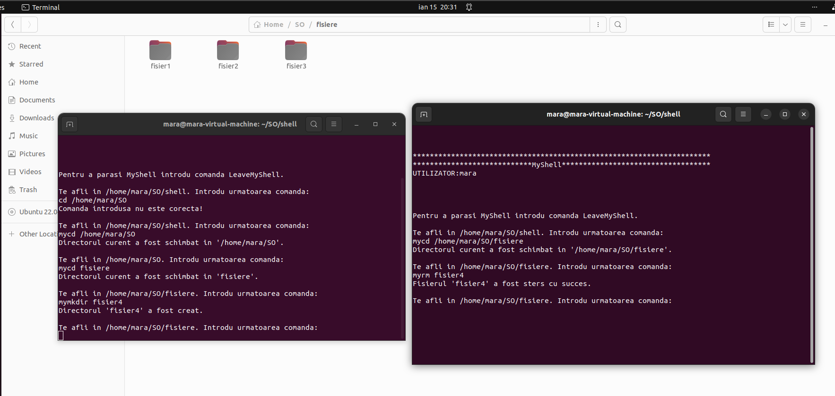

Slide 16
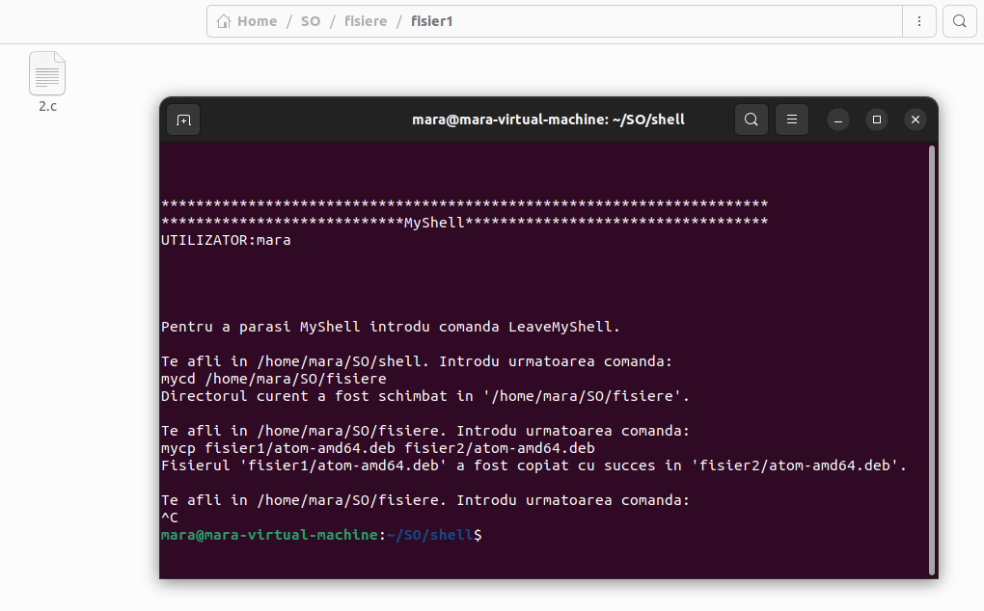
Gestionarea fișierelor de diferite mărimi
Am încercat să copiem dintr-un director în altul fișiere de diferite mărimi. Cel mai mare fișier testat a avut 138 mb, iar procesul a fost unul reușit, însă copierea nu a fost una imediată, ci a durat aproximativ 3 secunde.

Slide 17
Limitări ale modelului
Shell-ul este conectat la sistemul de fișiere local, toate operațiile făcute răsfrângându-se asupra acestor fișiere;
Numele de fișiere și de directoare trebuie scrise legat pentru a se putea procesa bine o comandă; nu se pot introduce nume de fișiere care să conțină și spații;
Pentru funcția search, dacă path-ul are dimensiunea mai mare decât cea alocată (1024 caractere), atunci va apărea eroarea de segmentation fault;
Utilizarea unui buffer static de 10000 de octeți în mycp poate fi ineficientă pentru fișiere mici și insuficientă pentru fișiere foarte mari;
Anumite apeluri de sistem și constante (cum ar fi cele din <sys/stat.h> sau <fcntl.h>) pot avea comportament specific platformei. Astfel, codul nostru nu este complet portabil între diferite sisteme Unix/Linux sau alte platforme.

Slide 18
CONCLUZII
În urma dezvoltării acestui program am înțeles mai bine modul în care funcționează un Shell și o parte dintre comenzile disponibile pentru utilizatori prin intermediul acestuia.
Totodată, am înțeles mai bine de ce este important să avem o interfață ușor de înțeles pentru utilizatori, cu mesaje de eroare, dar și de succes, pentru ca și utilizatorii neexperimentați să poată folosi și înțelege comenzile pe care le folosesc.

